Slide 1

Perfil de usuario para un catálogo de ventas de muebles "A mi madera"
Wendy Llulluna, Jimmy Simbaña y Dayana Vinueza
8311: Análisis y Diseño de Software
01 de febrero de 2022

Slide 2
1. Introducción

Slide 3
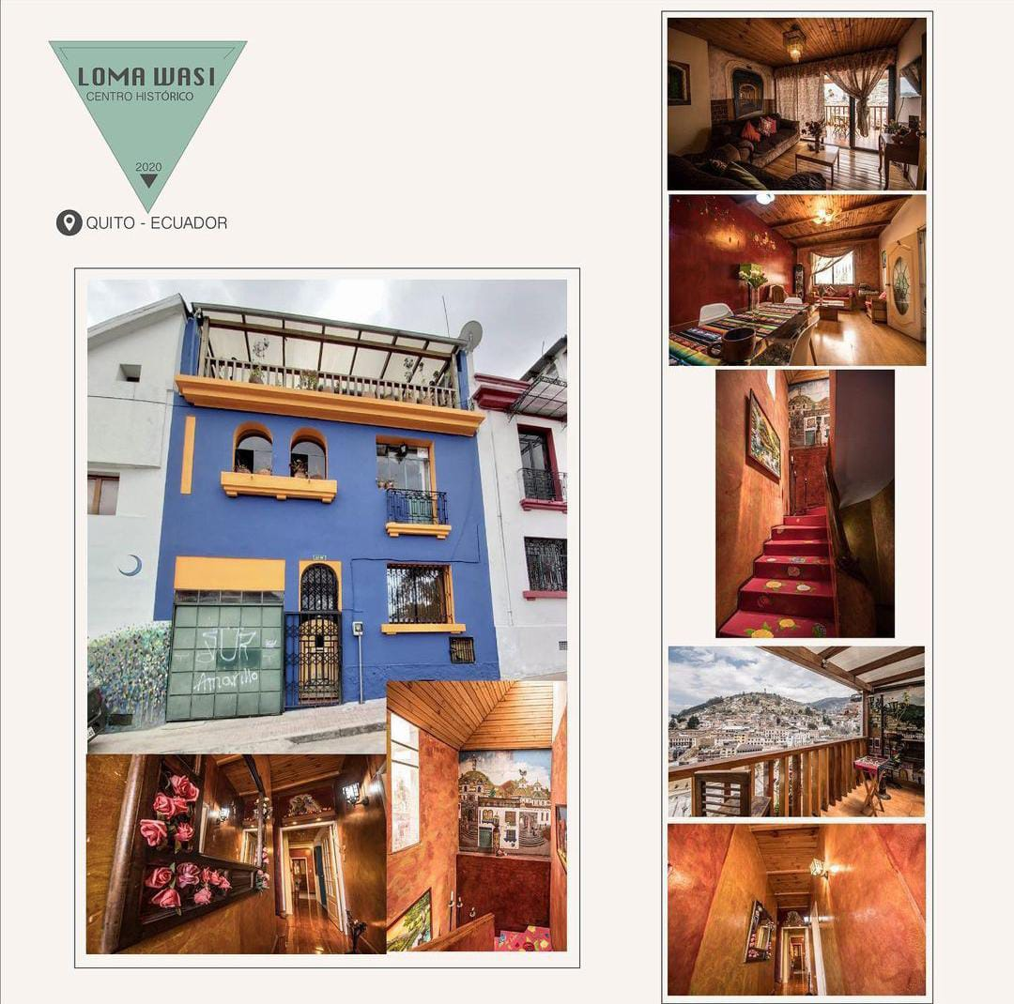
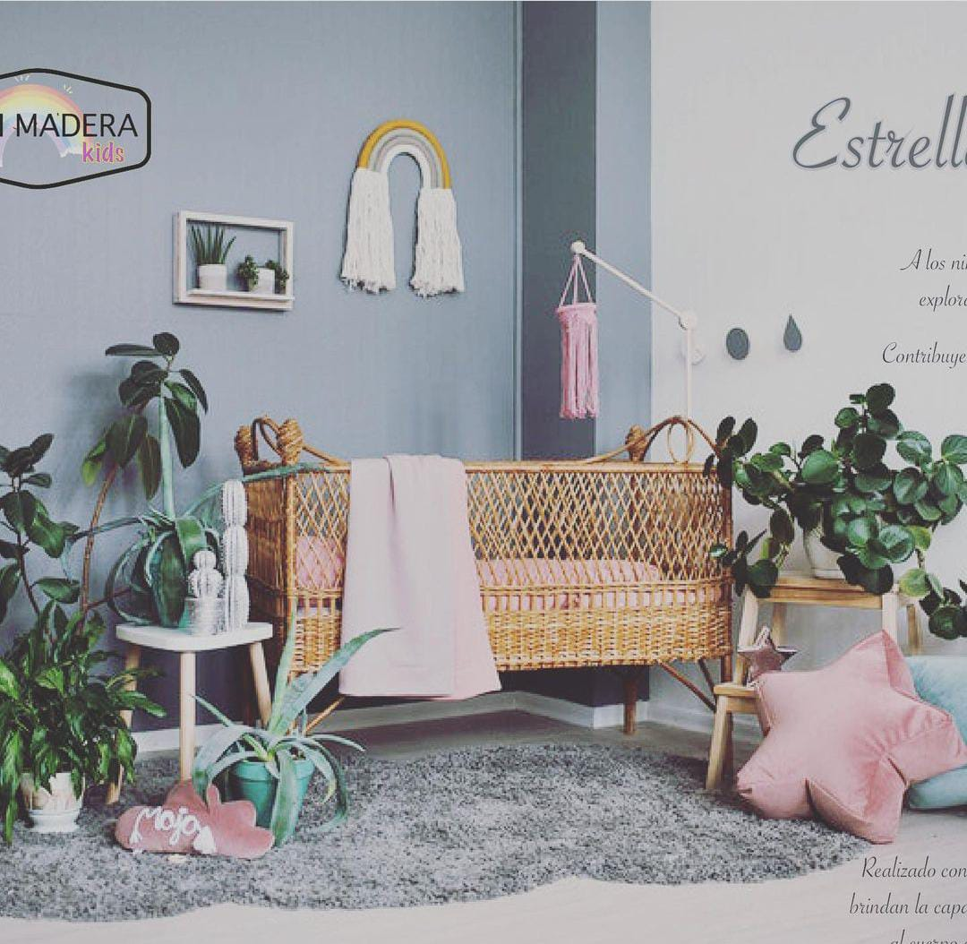
Tema del proyecto
Catalogo Virtual para venta de artículos mobiliarios y diseño de habitaciones.

Slide 4
2. Planteamiento del problema

Slide 5




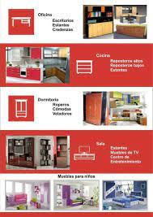


2.1 Formulación del problema
Para la toma de requisitos se ha hecho uso de lluvia de ideas y entrevista para formular los requisitos funcionales y no funcionales de un catálogo de ventas de muebles de madera con el fin de incrementar ventas.

Slide 6

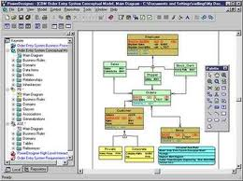
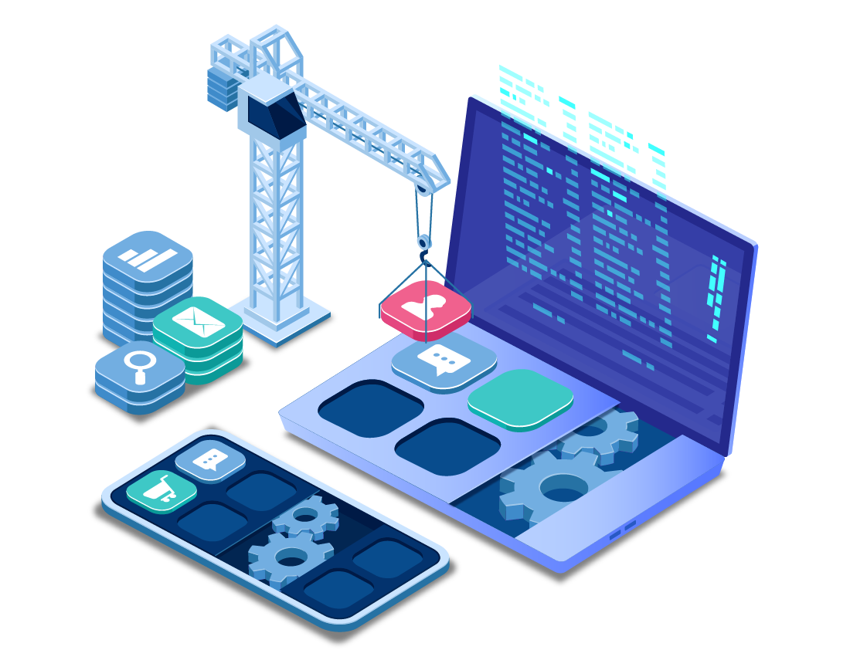
2.2 Justificación
Se debe tomar en cuenta cómo se debe abordar un adecuado análisis y diseño, haciendo uso de herramientas case que contribuyan a registrar y comunicar el razonamiento detrás del proceso generado.
Análisis
Herramientas CASE
Diseño

Slide 7
3. Objetivos

Slide 8
Objetivo general
Realizar el análisis y diseño de software para implementar un catálogo virtual de la empresa “A Mi Madera” mediante la creación de una aplicación web.
Objetivos específicos
Elaborar la matriz HU (Historias de Usuarios).
Implementar el patrón de diseño acorde a los requisitos funcionales.
Realizar casos de prueba para cada uno de los requisitos funcionales.

Slide 9
4. Alcance

Slide 10
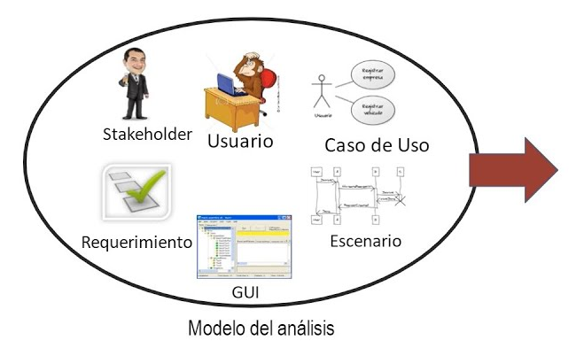
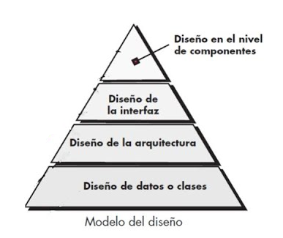
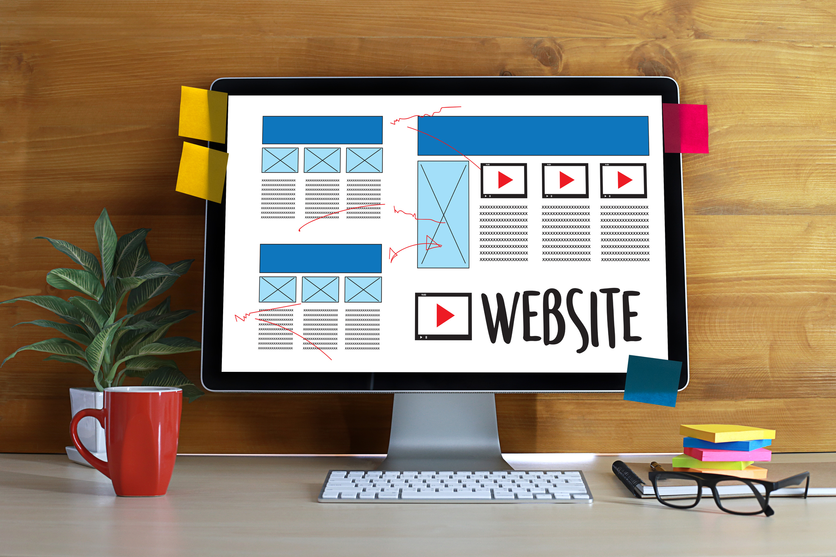

Etapa de análisis
Etapa de diseño
Etapa de desarrollo
Etapa de pruebas

Slide 11
5. Marco Teórico

Slide 12



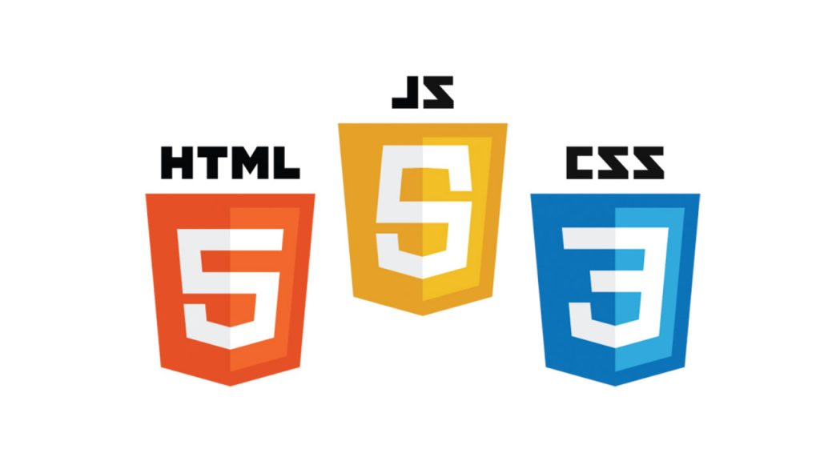

Herramientas:
Lenguajes de programación:
Front-End
Back-End

Slide 13
Metodología 5W + 2H
Que
Cuanto
Porque
Como
Donde
Cuando

Slide 14
6. Ideas a defender

Slide 15
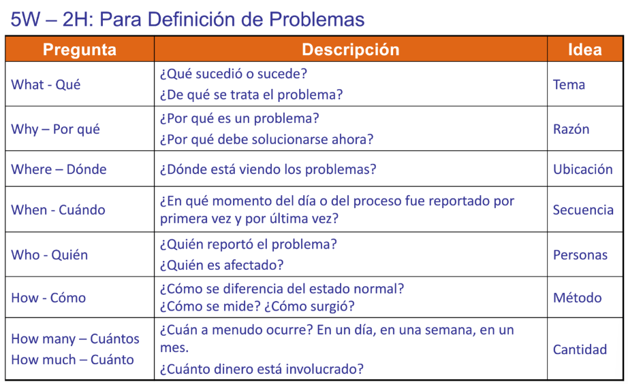
En la etapa de análisis se empleará el marco de trabajo 5W + 2H ya que esta metodología nos permite llevar a cabo el proyecto de una manera sistemática y más organizada.

Slide 16
7. Resultados esperados

Slide 17
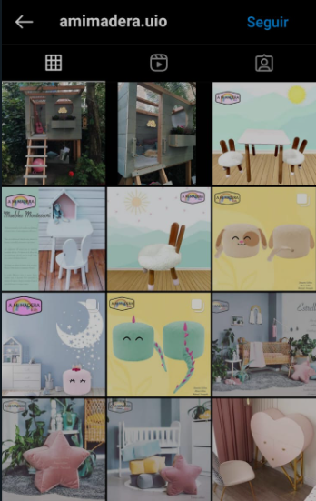

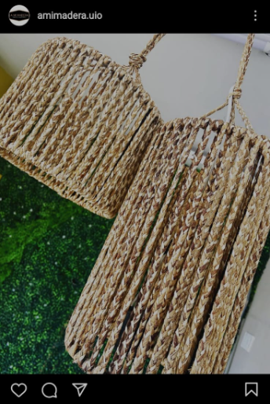
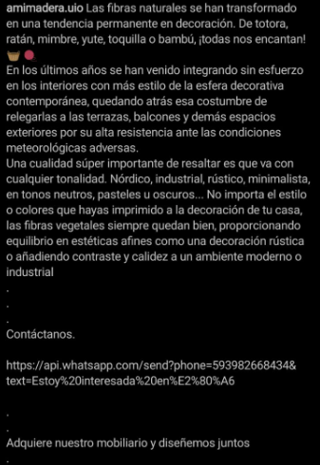
Visualización de productos o servicios por redes sociales
Catálogo Virtual

Slide 18
8. Viabilidad

Slide 19
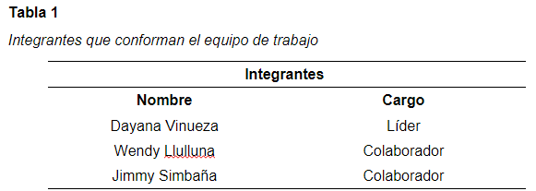
8.1 Humana
Tutor Empresarial
Samantha Naranjo
Tutor Académico
Ing. Jenny Ruiz
Estudiantes

Slide 20
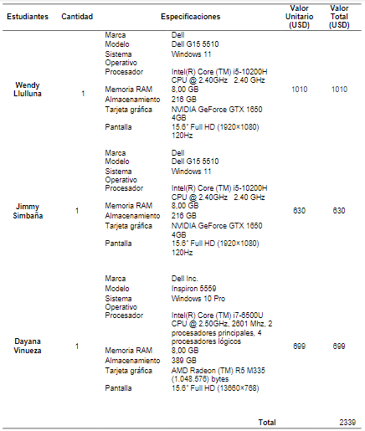
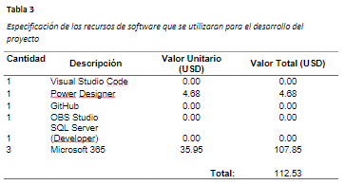
8.2 Tecnología
Hardware
Software

Slide 21
9. Conclusiones y Recomendaciones

Slide 22
9.1 Conclusiones
Las historias de usuario con la técnica aplicada 5W+2H resultó una forma efectiva de entender y priorizar los requisitos del proyecto establecido, permitiendo que nosotros como equipo de desarrollo poseer una visión completa y detallada de las necesidades y expectativas de los usuarios, lo que a su vez ayudó en la eficacia de la planificación y el desarrollo del sistema.
El patrón de diseño que se trató de implementar es el Singleton debido a que se trató de limitar el número de instancias en la clase, lo que garantiza que solo exista una única instancia de la clase y que todas las referencias a la misma apunten a la misma instancia, lo que ayuda a mejorar la consistencia y la gestión de los datos.
Al realizar los casos de prueba en los requisitos plasmados se pudo asegurar la calidad y la fiabilidad de la aplicación. Los casos de prueba ayudaron a verificar si el sistema cumple con los requisitos funcionales y a identificar problemas y errores temprano en el desarrollo, lo que permitió corregirlos antes de que la aplicación sea mostrada al usuario final.

Slide 23
9.2 Recomendaciones
La técnica 5W+2H para describir las historias de usuario proporciona una estructura clara y concisa para describir los requerimientos solicitados por el cliente, recalcando que las historias de usuario con este formato son fáciles de comprender y comunicar a otros miembros del equipo, lo que ayuda a mantener un enfoque en el valor que se brinda al usuario final.
El uso excesivo del patrón Singleton puede tener un impacto negativo en la arquitectura y el diseño de la aplicación, especialmente si se utiliza de manera incontrolada. Por lo tanto se debe usar el patrón Singleton con moderación y solo cuando sea necesario. Antes de implementarlo, es importante considerar cuidadosamente los pros y los contras y asegurarse de que su uso sea coherente con la arquitectura y los objetivos del proyecto.
Realizar casos de prueba en los requisitos funcionales ayuda a mejorar la calidad y la fiabilidad de la aplicación para asegurarse de que se cumplan los requisitos específicos. Además, los casos de prueba también son útiles para la documentación de los requisitos y para asegurarse de que el software sea fácil de mantener y de mejorar a lo largo del tiempo.

